Slide 1
Efektywność, rekurencja, iteracja
WYKŁAD 4
Dr Elżbieta Mączyńska
dr Elzbieta Mączyńska
Algorytmy i złożoność

Slide 2
Przykład 3
Złożoność obliczeniowa przeszukiwania dychotomicznego/binarnego (metoda bisekcji):
il:=pocz;
ih:=kon;
WHILE il<ih DO
BEGIN
ip:=część całkowita(il+ih)/2;
IF x[ip]<szuk THEN il:=ip+1
ELSE IF x[ip]>szuk THEN ih:=ip-1
ELSE zwróć ip jako indeks szukanej wartości;
END;
dr Elzbieta Mączyńska
Algorytmy i złożoność

Slide 3
Przykład 3
Twierdzenie: Złożoność obliczeniowa algorytmu szukania dychotomicznego wynosi O(log(n))
Dowód: niech il_{i} i ih_{i} będą wartościami tych zmiennych w i-tym przebiegu pętli i niech n_{i} = il_{i} – ih_{i.}. Łatwo udowodnić, że:
n₁ = n
n_{i} =n_{i-1} / 2 czyli n_{i} / n_{i-1} =1/2
tak więc postęp geometryczny o pierwszym wyrazie n i ilorazie ½. Wobec tego :
n_{i}=n*(1/2)^{(i-1)} gdy n_{i}=1 to log 1=log (n*(1/2)^{(i-1)} ) to
0=log(n)+(i-1)log(1/2) to 0=log(n)-(i-1)*log(2) to (i-1)*log(2)=log(n) to
dr Elzbieta Mączyńska
Algorytmy i złożoność

Slide 4
Przykład 3
Gdy n_{i} osiągnie wartość 1 (koniec szukania) mamy:
i –1 ≈ log(n)
Widzimy więc, że ilość iteracji jest proporcjonalna do logarytmu z ilości elementów tablicy.
c.b.d.o.
dr Elzbieta Mączyńska
Algorytmy i złożoność

Slide 5
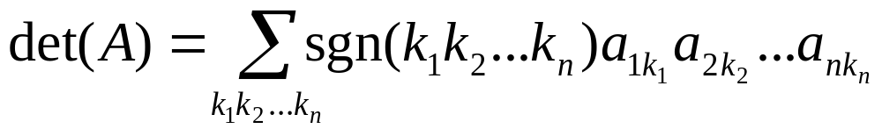

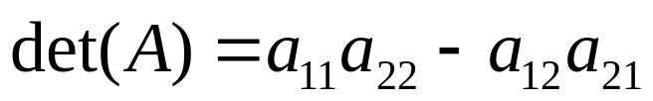
Czas wykonania algorytmu
Niezwykle ważne jest, aby rozwiązanie problemu było osiągane w rozsądnym czasie.
Rozpatrzymy problem obliczania wyznacznika det(A) macierzy kwadratowej A o n wierszach i n kolumnach:
w którym oznacza permutację zbioru liczb {1,2,...,n}, a sgn(...) znak permutacji.
Wszystkich wyrazów jest n silnia, a każdy z nich jest iloczynem n czynników.
dla n=2
dla n=3
dr Elzbieta Mączyńska
Algorytmy i złożoność

Slide 6
Czas wykonania algorytmu
Dla małych n algorytm ten jest bardzo efektywny, natomiast dla dużych n złożoność jego rośnie istotnie:
Łączna liczba wymaganych operacji (mnożeń, dodawań) wynosi:
T(n)=n!(n-1)+(n!-1)=n*n!-1
Superkomputer w ciągu 1 sek potrafi wykonać 1 bilion, czyli 10¹² operacji arytmetycznych.
Czas obliczeń wyznacznika macierzy dla różnych n na takim komputerze wynosi:
dla n= 14 1,2 sekundy
n=16 5,6 minuty
n= 17 1,7godziny
n=19 27 dni
n=21 34 lat
dr Elzbieta Mączyńska
Algorytmy i złożoność

Slide 7
Dokładność algorytmów
W algorytmach numerycznych działających na liczbach zmiennopozycyjnych (np.: typu real lub extended) wyniki obliczeń mogą być obarczone błędami zaokrągleń.
Przykład:
Pierwiastki x₁, x₂ równania kwadratowego postaci:
x² – 2*p*x+q = 0 (p² – q>0)
Rozważymy algorytm1 tzw. szkolny z deltą oraz algorytm2 - zmodyfikowany korzystający z wzorów Viete’a:
x₁ + x₂ = 2*p, x₁ * x₂ = q
Dla p=100 000 i q=1 wyniki otrzymane za pomocą obu algorytmów są różne.
dr Elzbieta Mączyńska
Algorytmy i złożoność

Slide 8
Klasyfikacja algorytmów
Algorytmy równoległe – algorytmy sekwencyjne (kroki algorytmu wykonywane kolejno w sekwencji lub równolegle)
Algorytmy numeryczne – algorytmy nienumeryczne (wykonywanie obliczeń lub przetwarzanie danych)
Algorytmy rekurencyjne – algorytmy iteracyjne (algorytm w kolejnych krokach wywołuje sam siebie dla nowych wartości parametrów wykonania lub wykonuje obliczenia w pętli dla zmieniających się wartości jej niezmiennika)
dr Elzbieta Mączyńska
Algorytmy i złożoność

Slide 9
Przykład – pierwiastki równania kwadratowego
Algorytm równoległy Algorytm sekwencyjny
start
start
d=b*b-4ac
d=b*b-4ac
x₁=(-b-sqrt(d))/2a
x₁=(-b-sqrt(d))/2a
x₂=(-b+sqrt(d))/2a
x₂=(-b+sqrt(d))/2a
Wypisz x₁, x₂
Wypisz x₁, x₂
stop
stop
dr Elzbieta Mączyńska
Algorytmy i złożoność

Slide 10
Klasyfikacja algorytmów, cd.
Algorytm rekurencyjny Algorytm iteracyjny
start
start
Krok 1
Krok 1
Krok 2
Krok 2
Krok 3
Krok 3
Krok 4
Krok 4
stop
stop
dr Elzbieta Mączyńska
Algorytmy i złożoność

Slide 11
Przykład obliczania silni dla n=4
Algorytm rekurencyjny Algorytm iteracyjny
start
start
=1
=4*3!
=1*2
=3*2!
=2*1!
=2*3
=1
=6*4
stop
Silnia(0):=1
Silnia(n):=n*Silnia(n-1) dla n≥1
stop
dr Elzbieta Mączyńska
Algorytmy i złożoność

Slide 12
Przykład obliczania silni dla n=6
Podczas obliczania silni liczby 6, wywołana
zostaje funkcja silnia z parametrem 6.
Wewnątrz tej funkcji następuje rekurencyjne
wywołanie tej samej funkcji
(a więc samej siebie), ale z parametrem
n-1 czyli 5.
W kolejnym kroku znów wywoływana jest
Silnia dla n-1, aż do momentu gdy n<2.
Wówczas spełniony zostaje warunek i
najbardziej zagnieżdżona funkcja silnia
zwraca wynik 1.
Następnie wszystkie wcześniej wywołane
funkcje zwracają sobie po kolei wyniki, a na
końcu funkcja silnia zwraca do programu
głównego wynik dla n=6.
n:=6 Silnia=6!
Silnia:=6*Silnia(6-1)
Silnia:=5*Silnia(5-1)
Silnia:=4*Silnia(4-1)
Silnia:=3*Silnia(3-1)
Silnia:=2*Silnia(2-1)
IF n<2 THEN Silnia:=1
Silnia(0):=1
Silnia(n):=n*Silnia(n-1) dla n≥1
dr Elzbieta Mączyńska
Algorytmy i złożoność

Slide 13
Funkcja silnia
Rekurencyjna implementacja w języku Delphi:
FUNCTION Silnia(n:INTEGER):INTEGER;
begin
if (n=0) then silnia:=1
else silnia:=n*silnia(n-1);
end;
dr Elzbieta Mączyńska
Algorytmy i złożoność

Slide 14
Przykład funkcji silnia
Zakładamy, że najbardziej czasochłonną instrukcją jest instrukcja porównania if. Przy takim założeniu czas wykonania programu możemy zapisać:
T(0)=t_{c}
T(n)=t_{c}+T(n-1) , dla n>=1
Po rozpisaniu układu, dodaniu równań stronami i redukcji składników otrzymujemy następującą zależność:
T(n)=(n+1)*t_{c}
Złożoność O(n)
dr Elzbieta Mączyńska
Algorytmy i złożoność
Notes:
patrz AISD.doc

Slide 15
Funkcja rekurencyjna - ciąg liczb Fibonacciego
Fib(5)
Fib(4)
Fib(3)
Fib(3)
Fib(2)
Fib(2)
Fib(1)
Fib(2)
Fib(1)
Fib(1)
Fib(0)
Fib(1)
Fib(0)
Fib(1)
Fib(0)
Ciąg liczb Fibonacciego wyliczany jest według formuły:
Fib(0)=0
Fib(1)=1
Fib(n)=Fib(n-1)+Fib(n-2) dla n>1
dr Elzbieta Mączyńska
Algorytmy i złożoność

Slide 16
Przykład - ciąg liczb Fibonacciego
Rekurencyjna implementacja w języku Delphi:
FUNCTION Fibonacci(n:INTEGER):INTEGER;
BEGIN
IF n<2 THEN Fibonacci:=n
ELSE Fibonacci:=Fibonacci(n-1)+Fibonacci(n-2)
END;
dr Elzbieta Mączyńska
Algorytmy i złożoność

Slide 17
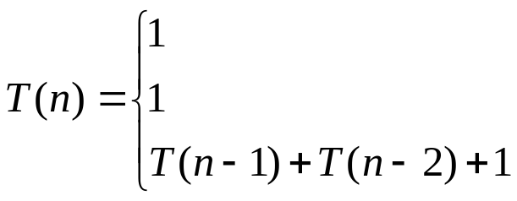
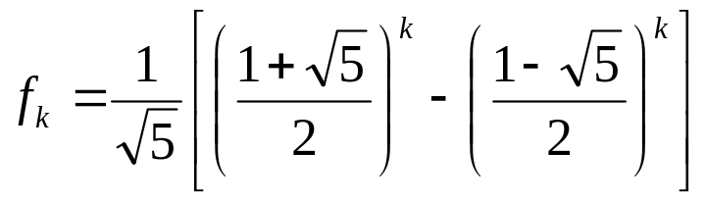
Ciąg liczb Fibonacciego – złożoność
Oszacujemy złożoność obliczeniową wyznaczania n wyrazu tego ciągu:
Niech T(n) oznacza liczbę wierzchołków (węzłów w drzewie wywołań rekurencyjnych przy obliczaniu wartości f(n):
(n=0)
(n=1)
(n≥2)
Łatwo zauważyć, że zachodzi nierówność:
T(N) ≥ f_{n+1} (n=0,1,...)
Którą można sprawdzić za pomocą indukcji matematycznej.
Jawna postać liczby Fibonacciego dla dowolnego k wyraża się wzorem:
dr Elzbieta Mączyńska
Algorytmy i złożoność

Slide 18
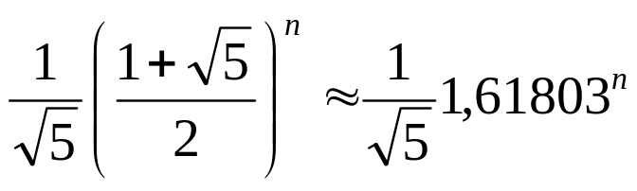
Ciąg liczb Fibonacciego – złożoność
Ponieważ:
To wynika, że złożoność czasowa algorytmu FIB jest co najmniej wykładnicza:
T(n)≥O(1,61803)^{n}
Liczby Fibonacciego można również obliczać iteracyjnie, posługując się algorytmem nie tak eleganckim, ale o liniowej złożoności czasowej O(n)
dr Elzbieta Mączyńska
Algorytmy i złożoność

Slide 19
Liczby Fibonacciego algorytm iteracyjny
function FibIter(k:integer):longint; {Wartoscia funkcji jest k-ta liczba Fibonacciego}
var Fib,Fib1,Fib2:longint;
begin
if k<2 then FibIter:=k
else begin
Fib1:=0;
Fib2:=1;
while k-2>=0 do
begin
Fib:=Fib1+Fib2;
Fib1:=Fib2;
Fib2:=Fib;
k:=k-1
end; {while }
FibIter:=Fib
end
end; {FibIter}
dr Elzbieta Mączyńska
Algorytmy i złożoność

